Slide 1
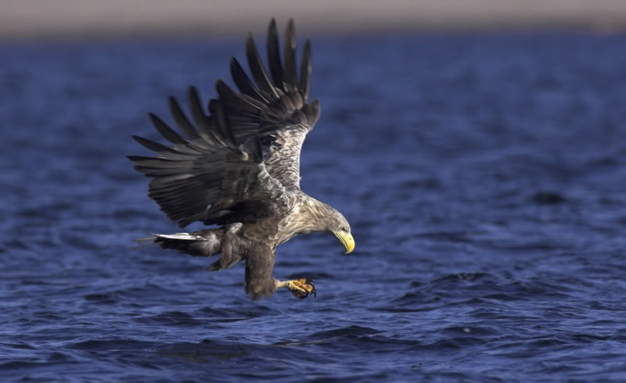
De arend
arenden zijn in 4 groepen verdeeld.

Slide 2
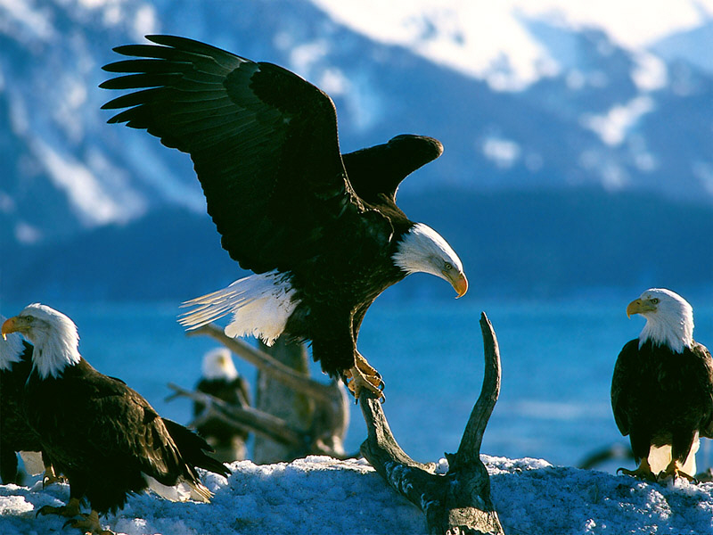
De leef omgeving
Dicht bij de bergen

Slide 3
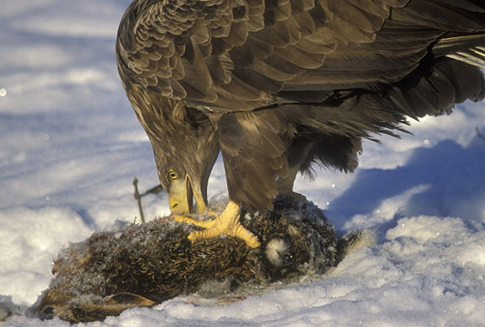
Het eten van de arend
Konijn

Slide 4
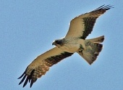
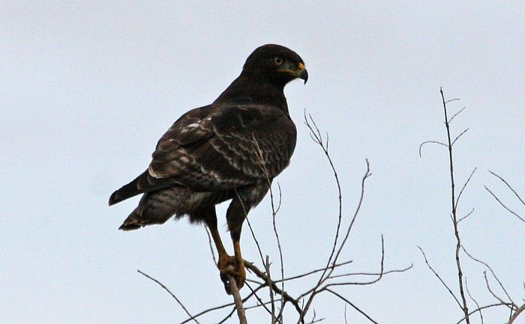
De familie van de arend is ???
Zo als de dwergarend

Slide 5


Aaron Geeraert

